Slide 1
通西域，下西洋
五（10）任译轩

Slide 2
张骞是谁？
郑和是谁？

Slide 3
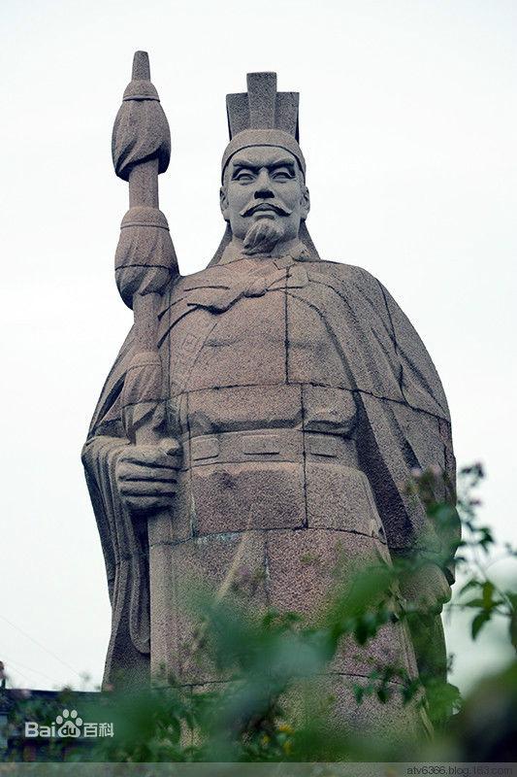
张骞（前164年―前114年），字子文，汉中郡城固（今陕西省汉中市城固县）人，中国汉代杰出的外交家、旅行家、探险家，丝绸之路的开拓者，故里在陕西省汉中市城固县城南2千米处汉江之滨的博望村。
张骞富有开拓和冒险精神，建元二年（前139年），奉汉武帝之命，由甘父做向导，率领一百多人出使西域，打通了汉朝通往西域的南北道路，即赫赫有名的丝绸之路，汉武帝以军功封其为博望侯。史学家司马迁称赞张骞出使西域为“凿空”，意思是“开通大道”。
张骞被誉为伟大的外交家、探险家，是“丝绸之路的开拓者”、“第一个睁开眼睛看世界的中国人”、“东方的哥伦布”。他将中原文明传播至西域，又从西域诸国引进了汗血马、葡萄、苜蓿、石榴、胡麻等物种到中原，促进了东西方文明的交流。

Slide 4
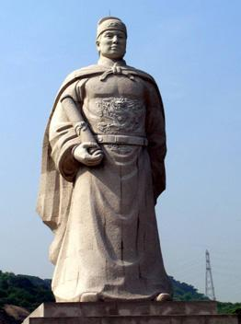
郑和（1371年 - 1433年 [1] ），明朝太监，云南人，小名三宝，又作三保。 一说本姓马，云南昆阳（今晋宁昆阳街道）人。中国明朝航海家、外交家。
郑和入宫前经历不详。1382年，被选于宫中尚衣局训育两年。1384年，他经宫中指派，进入朱棣的燕王府从侍。1404年（永乐二年），郑和因功升任为内官监太监，官至四品，地位仅次于司礼监。
郑和有智略，知兵习战。1405到1433年，郑和七下西洋，完成了人类历史上伟大的壮举，在第七次下西洋期间，郑和去世，时间约在1433年（宣德八年），骨灰葬于南京弘觉寺地宫，今南京牛首山郑和墓或为其衣冠冢。

Slide 5
目录
张骞出使西域
郑和下西洋

Slide 6
张骞为什么出使西域？

Slide 7
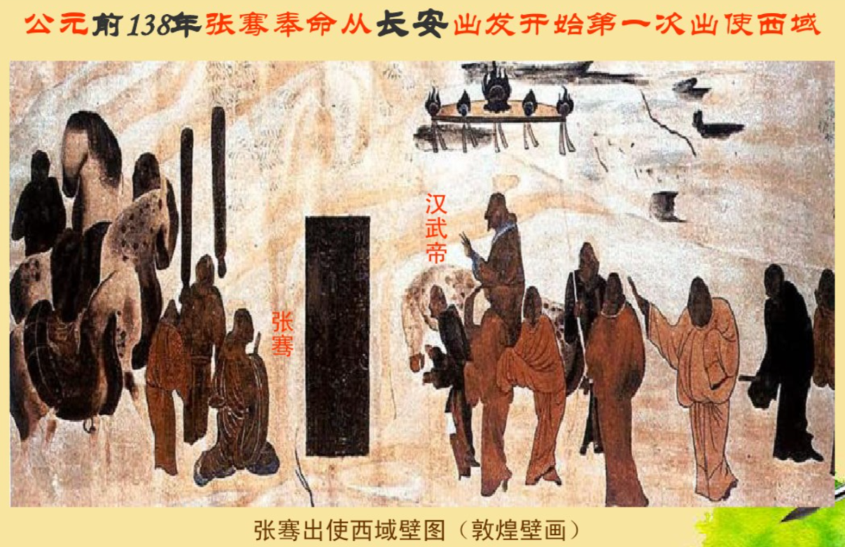
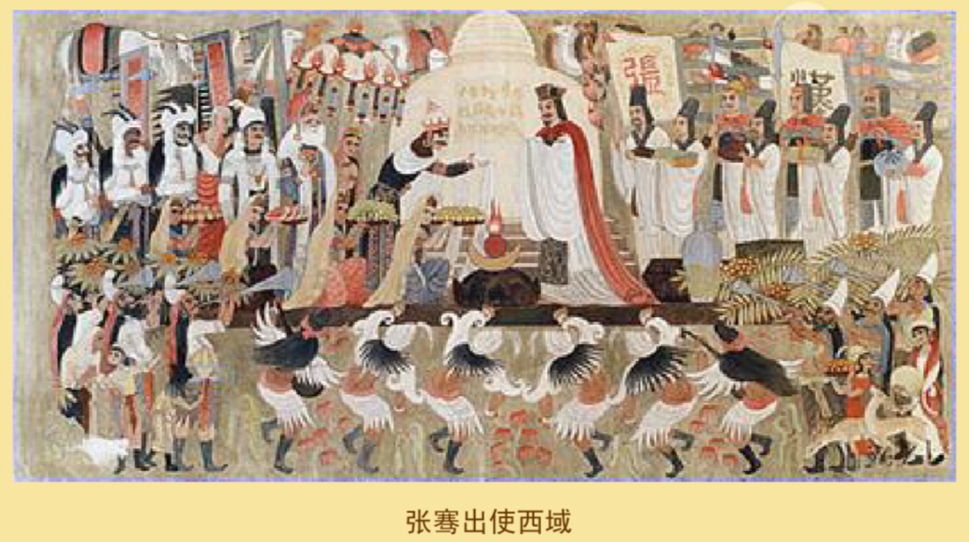
张骞两次出使西域
第一次：为贯彻汉武帝联合大月氏抗击匈奴之战略意图。出使西域后汉夷文化交往频繁，中原文明通过“丝绸之路”迅速向四周传播，张骞出使西域这一历史事件具有特殊的历史意义。
第二次：对匈战争胜利之后，为进一步发展汉朝和西域各族的友好关系，加强和中亚、西亚各国的联系，孤立打击匈奴在西域的残存势力，执行联合乌孙以“断匈奴右臂”的外交政策。

Slide 8
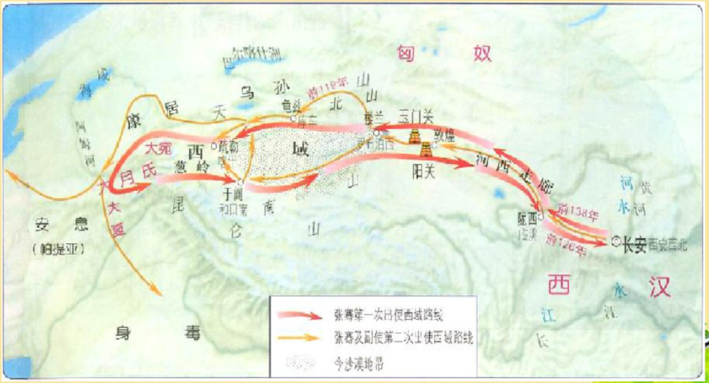
张骞出使西域路线
第一次：长安—陇西—玉门关—大宛—大月氏—阳关—陇西—长安
第二次：长安—敦煌—楼兰— 吐鲁番盆—伊犁河谷— 昭苏草原— 赤谷城

Slide 9
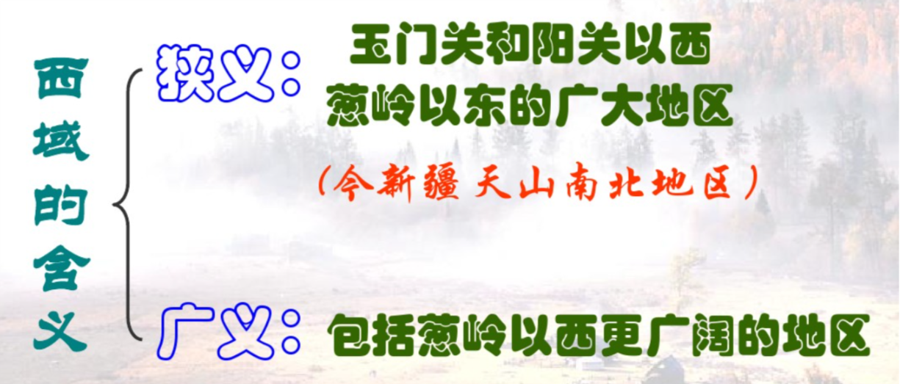
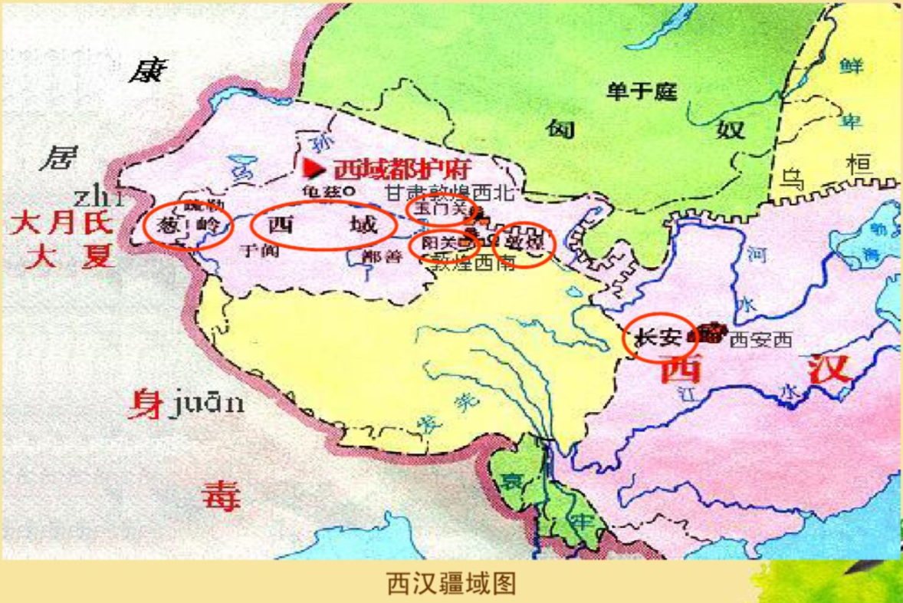
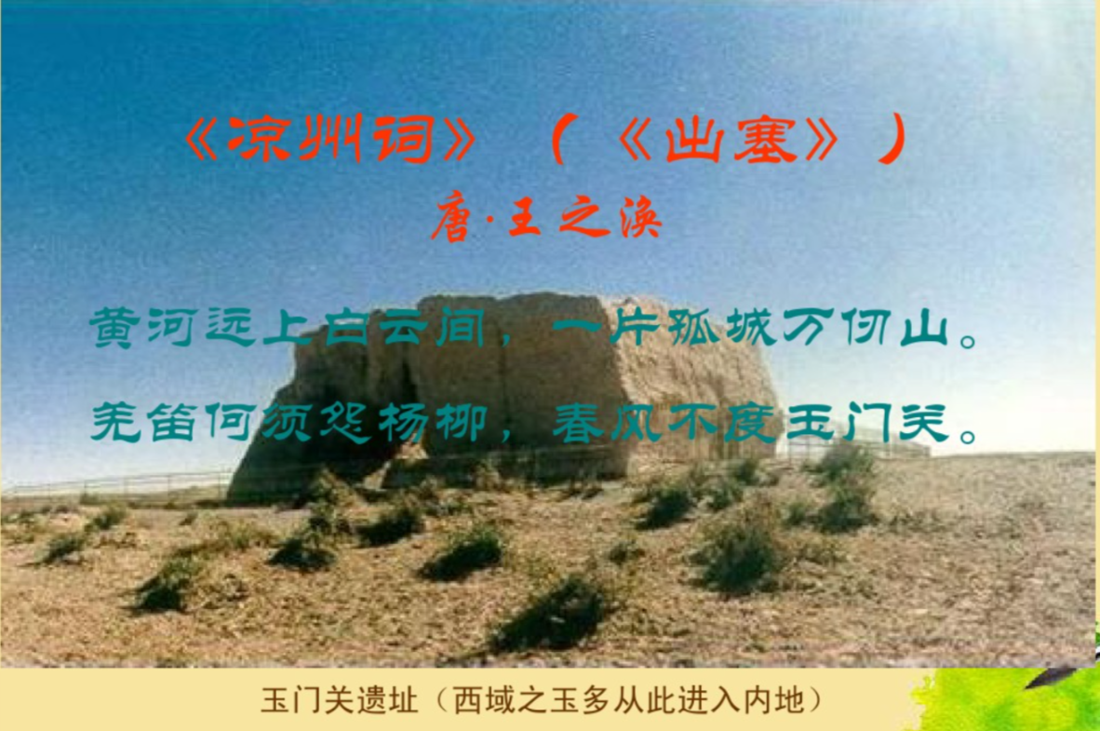
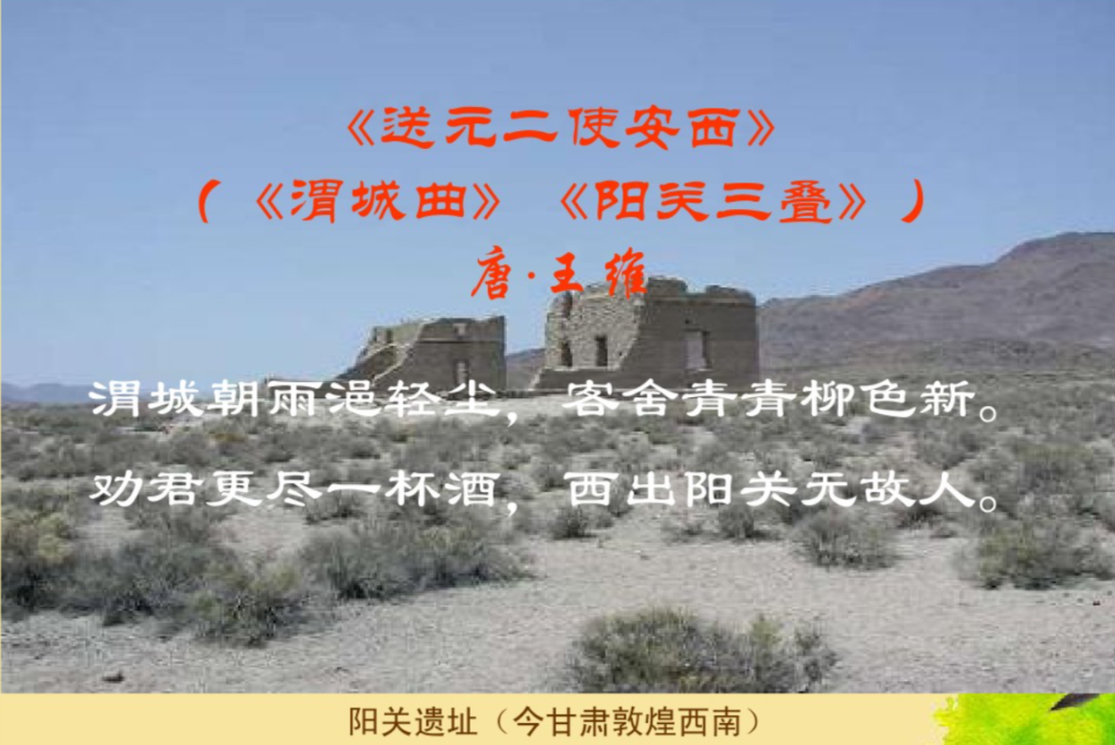
神秘的西域

Slide 10
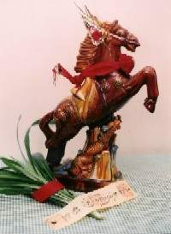

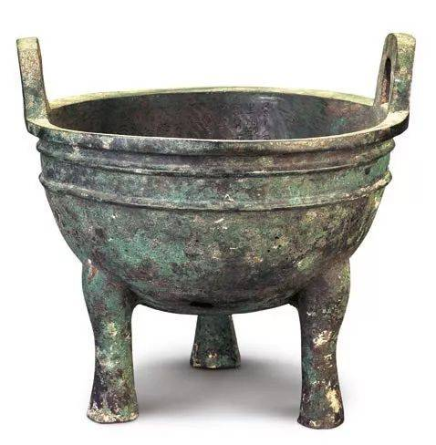
神秘的西域

Slide 11
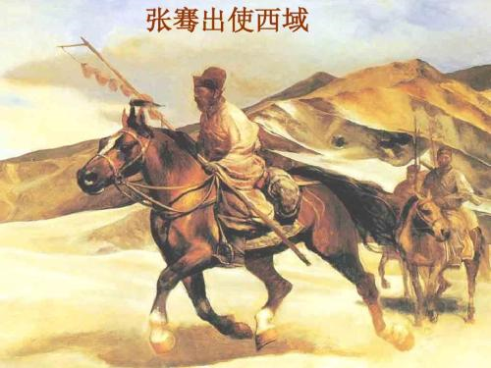
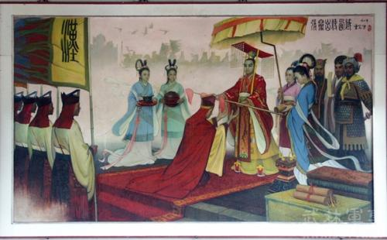
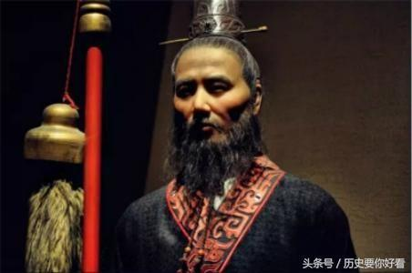
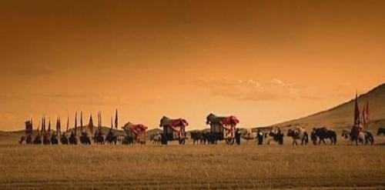
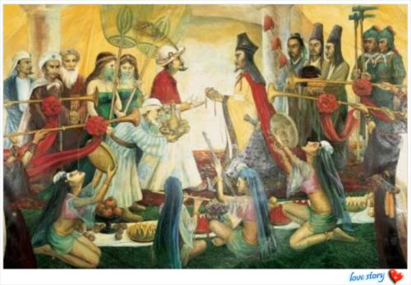
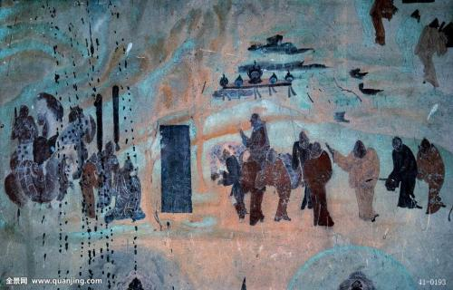
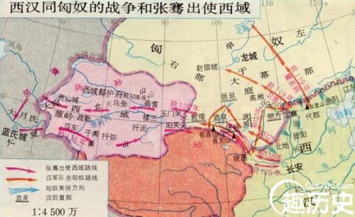
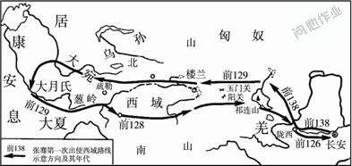
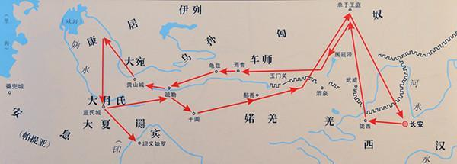

Slide 12
目录
张骞出使西域
郑和下西洋

Slide 13
郑和为什么七下西洋？

Slide 14
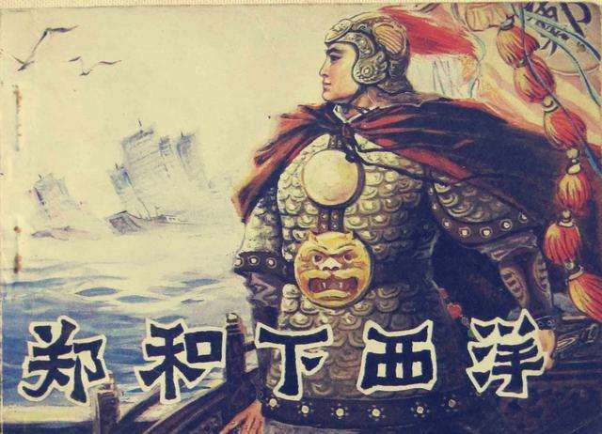
为何七次下西洋？
郑和前后七次远航，历时长达28年之久。究竟明成祖为何花费如此庞大的人力、物力，派郑和七次出使西洋呢？ 学者的不同看法
针对这个问题，学者提出了种种不同的看法，诸如为了宣扬国威、睦邻外交、拓展贸易、寻找惠帝等等。不过这些看法是依据各种相关的史料提出的，并非有真凭实据，因为郑和死后，下西洋的源文件全部被毁，所以真实原因已无从查考了。

Slide 15
为何七次下西洋？
哪种看法最可信？ 各种看法中，以拓展贸易和寻找惠帝的看法，可信度较低，即便是原因之一，也只是比较次要的。根据大多数学者的意见，普遍认为明成祖派郑和出使的主要动因，是为了宣扬国威，并借此来加强与西洋各国的友好联系，即睦(mu)邻外交。这与成祖的作风及明初的对外政策是相一致的。

Slide 16
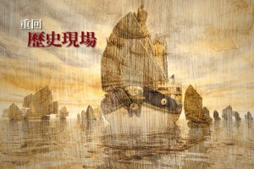
郑和舰船介绍 – 巨型宝船
巨型宝船是郑和船队中规模最大，也是当时世界上最大的木帆船，长四十四丈四尺（约138公尺）、宽十八丈（约56公尺），可载500余人。它是郑和等船队领导层乘坐的旗舰，外国国王及使节来华时亦乘坐宝船，同时还装载赐给各国的礼物和各国进贡的珍品。

Slide 17
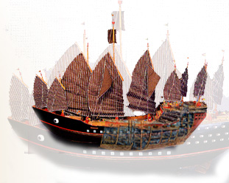
郑和舰船介绍 – 巨型宝船
巨型宝船上的设施也跟一般船只不同，它设有九桅十二帆，上层建筑富丽堂皇、复杂精巧，船体的强度与稳定性也超过其他船只。巨型宝船主要由南京宝船厂（龙江造船厂）建造，此外福建长乐、泉州也是宝船建造的基地。

Slide 18
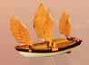
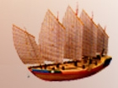
郑和船舰介绍
战船 战船是护航、作战的专用舰船。长十八丈（约56米），宽六丈八尺（约21米），有五桅。
坐船 全名是「战坐船」， 是一种大型战船，主要用于指挥整个船队作战，发号司令。长二十四丈（约74米），宽九丈四尺（约29米），有六桅

Slide 19
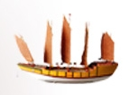
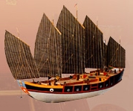
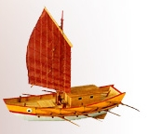
郑和船舰介绍
马船 又名「马快船」， 主要用来运载马匹和各种输出或输入的物品，也可用于海战。长三十七丈（约114米），宽十五丈（约47米），有八桅。
粮船 主要运载船队所需的食粮，每船约能载粮一千吨以上。长二十八丈（约87米），宽十二丈（约37米），有七桅。
水船 专门积贮和运载淡水的船只，每船能装淡水一千多大桶。水船的设立是航海史的一项创举，因为除了郑和船队任何一支船队都不曾配备专门运载淡水的船只。

Slide 20
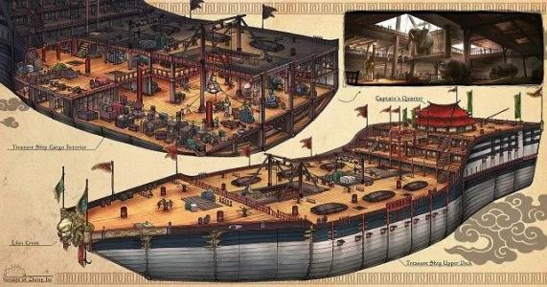
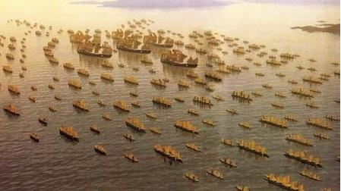
郑和下西洋历史图片欣赏

Slide 21

提问时间到！！！

Slide 22
问题
问题1：张骞两次出西域的路线相同吗？
答案：不同
问题2：张骞两次出使西域的目的？
答案：为贯彻汉武帝联合大月氏抗击匈奴之战略意图；执行联合乌孙以“断匈奴右臂”的外交政策
问题3：郑和是哪个朝代的人？
答案：明朝
问题4：郑和的旗舰叫什么？
答案：巨型宝船

Slide 23


